Slide 1
Разработка платформы для усовершенствованной автоматизации и расширения приложений
Выполнили: Ашмарин А.О., гр. 6241/10 каф. КиТ
Ёлкин Д. И., 6 к. НИУ ИТМО каф. КТ
Руководитель: Щукин А. В., доц., к.т.н.

Slide 2
Автоматизация и расширение
Конфигурация приложений
Автоматизация повторяющихся операций
Изменение стандартного поведения

Slide 3
Постановка задачи
COM – VBA
.NET – ?

Slide 4
Постановка задачи
COM – VBA
.NET – VSTA?

Slide 5
Постановка задачи
COM – VBA
.NET – ??? (IronPython, Visual Studio)

Slide 6
Постановка задачи
COM – VBA
.NET – SDA!

Slide 7
Основные требования к платформе
Простота использования
Поддержка x86 и x64
Возможность отладки расширения
Доступ расширения к объектам расширяемого приложения, реакция на его события
Удобные инструменты для написания кода (Аналогичных IntelliSense в MS Visual Studio)
Возможность удобного хранения расширений
Компиляция и перезагрузка расширения «на лету».

Slide 8
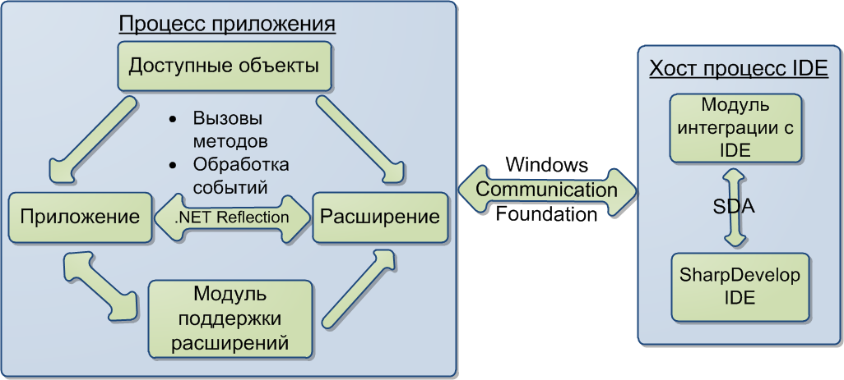
Архитектура платформы

Slide 9
Проблемы
Стабильность WCF каналов
Стабильность хост процесса IDE
Отсутствие необходимой функциональности в SharpDevelop
«Привередливость» SharpDevelop

Slide 10
Что дальше?
Лучшая интеграция
Управление расширениями
Безопасность
…
Визуальное программирование?

Slide 11

Спасибо за внимание!

